Slide 1
LH Nautical
Transformando Dados em Decisões Estratégicas
Desafio de Dados Incidium — EDA · Tratamento · Análise · Previsão · Recomendação
Fonte: LH Nautical — Bases de dados internas (2023–2024)

Slide 2
Processo
Contexto & Problema
EDA & Tratamento
Análise de Vendas
Análise de Clientes
Previsão de Demanda
Sistema de Recomendação
Próximos Projetos
01
03
04
05
06
07
02
Sugestões para o futuro
Dados brutos da LH Nautical
4 bases limpas e estruturadas
Faturamento, produtos e sazonalidade
Segmentação e clientes de maior valor
Modelo Prophet — 90 dias à frente
Sugestões personalizadas por cliente
Fonte: LH Nautical — Bases de dados internas (2023–2024)

Slide 3
Análise de Vendas — Faturamento
R$ 1,28Bi
R$ 1,32Bi
Faturamento 2023
Faturamento 2024
Base do período
Crescimento estável
Fonte: LH Nautical — Analise_de_Vendas| Processamento: Pandas & SQLite

Slide 4
Ranking de Produtos — Top 10 por Faturamento
1. Motor Diesel Honda Aero 205Hp
R$ 83,5M - 578 un
2. Motor Elétrico Torqeedo Pulse 300Hp
R$ 81,5M – 641 un
3. Motor De Popa Torqeedo Core Hydra Flux 162Hp
R$ 69,5M – 497 un
4. Motor Elétrico Torqeedo Ion Orca Vox 186Hp
R$ 68,8M – 505 un
5 Motor De Popa Volvo Maré 69Hp.
R$ 67,3M – 533 un
6. Motor Elétrico Tohatsu Zenith Oceanic 113Hp
R$ 66,8M – 506 un
7. Motor De Popa Yamaha Evo Dash 155Hp
R$ 65,8M – 556 un
8. Motor Elétrico Torqeedo Barracuda Magnum Helix 101Hp
R$ 64,1M – 538 un
9. Motor De Popa Volvo Hydro Dash 256Hp
R$ 63,0M – 647 un
10. Motor Diesel Volvo Flow Oceanic 259Hp
R$ 61,2M - 569 un
Fonte: LH Nautical — Analise_de_Vendas| Processamento: Pandas & SQLite

Slide 5
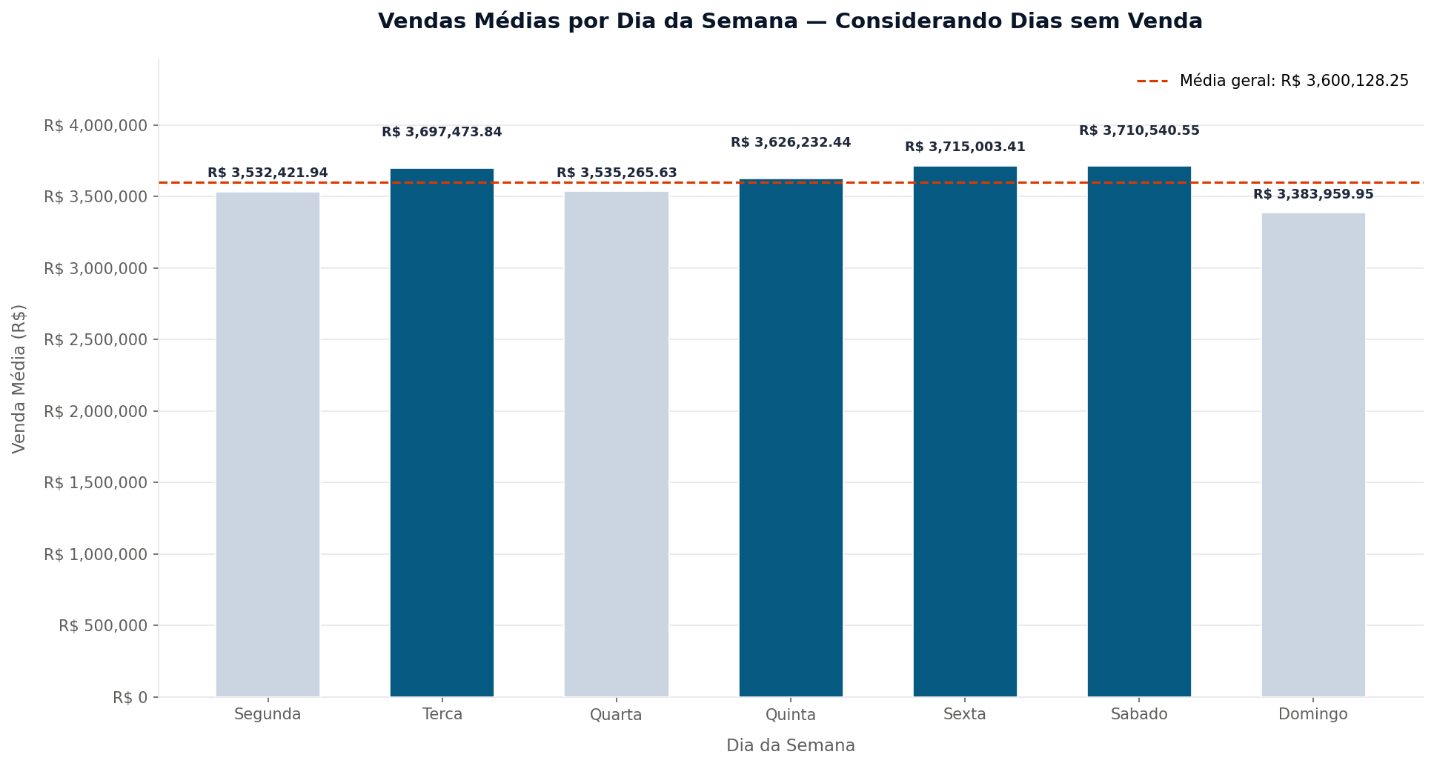
Médias por dia com e sem Vendas
Fonte: LH Nautical Analise_de_Vendas| Processamento: Pandas & SQLite

Slide 6
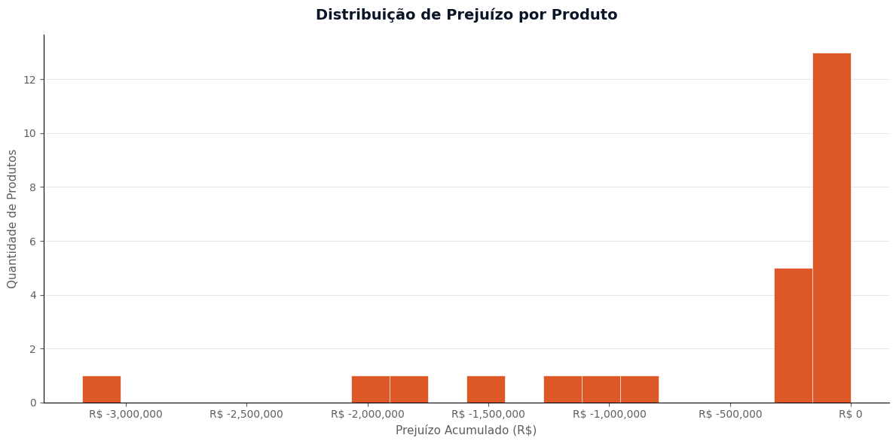
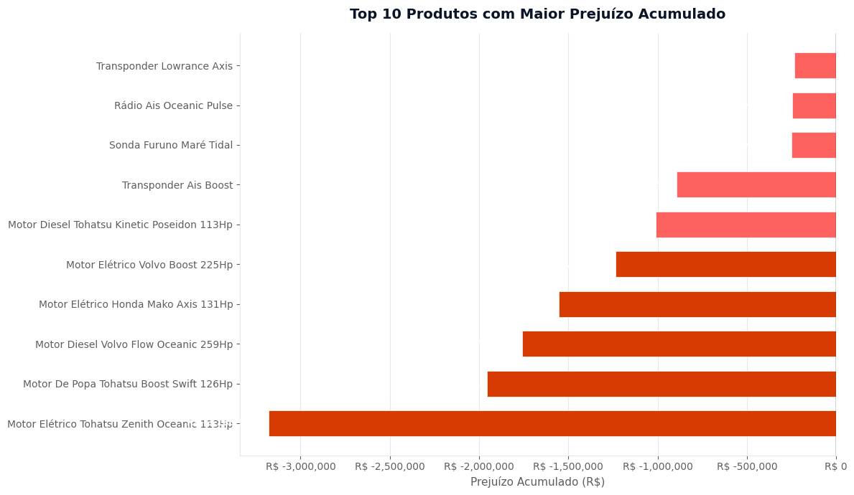
Prejuizos
Fonte: LH Nautical — Analise_de_Vendas| Processamento: Pandas & SQLite & matplotlib

Slide 7
Faturamento por Estado
Estado(UF) | Clientes | Compras | Total Faturado | % do Total
Pará(PA) | 8 | 1.664 | R$ 457,7 M | 17,5%
Bahia(BA) | 5 | 955 | R$ 241,5 M | 9,2%
Tocantins(TO) | 4 | 822 | R$ 224,9 M | 8,6%
Sergipe(SE) | 3 | 606 | R$ 167,1 M | 6,4%
Pernambuco(PE) | 3 | 621 | R$ 165 M | 6,3%
Outros(14 Ufs) | 26 | 5.318 | R$1,36 B | 52%
TOTAL | 49 | 9.986 | R$2,62 B | 100%
Fonte: LH Nautical — Analise_clientes| Processamento: Pandas & SQLite

Slide 8
Top 5 Clientes com Maior Lucro Acumulado
Cliente
Faturado
Ticket Médio
1°
Márcia Figueiredo
R$ 72,2 M
R$ 325k
Vila do Conde, PA · 222 compras
2°
Lucas Guedes Cunha Lopes
R$ 66,8 M
R$ 306k
João Pessoa, PB · 218 compras
3°
Fernanda Azevedo S. N. V.
R$ 65,7 M
R$ 298k
Recife, PE · 220 compras
4°
R$ 64,2 M
R$ 275k
Carla Lopes A. P. R.
Fortaleza do Tabocão, TO · 233 compras
5°
R$ 64,0 M
R$ 337k
Gabriela Barros L.
Niterói, RJ · 190 compras
6°
R$ 62,8 M
R$ 292k
Belém, PA · 215 compras
Francisca Ribeiro P.
7°
R$ 62,0 M
R$ 286k
Femininos Antunes L. R. A.
São Mateus, ES · 217 compras
8°
R$ 60,8 M
R$ 298k
Bianca Rodrigues
Antonina, PR · 204 compras
9°
R$ 59,6 M
R$ 301k
Daniela Borges V. F. M.
Aracaju, SE · 198 compras
10°
R$ 59,6 M
R$ 288k
Daniel Farias R. T.
Rio Grande, RS · 207 compras
Fonte: LH Nautical — Analise_clientes| Processamento: Pandas & SQLite

Slide 9
Segmentação de Clientes — RFM
Alto Valor · 37% dos clientes
Gastam acima de R$ 55 M
Média de compras em 38%
Ticket médio de R$ 60 M
Médio Valor · 35% dos clientes
Gastam acima de R$ 50 M
Média de compras em 34.85%
Ticket médio R$ 52 M
Baixo Valor · 28% dos clientes
Gastam abaixo de R$ 50 M
Média de compras em 27.16%
Ticket médio R$ 44 M
Fonte: LH Nautical — Analise_clientes| Processamento: Pandas & SQLite

Slide 10
Previsão de Demanda — Prophet (90 dias)
Tendência
Crescimento de R$ 3,41M para R$ 4,05M
Pico anual
Novembro-Dezembro — Black Friday
Vale anual
Abril/Maio — menor demanda
Fonte: LH Nautical — Prev_demand | Modelo: Prophet (Meta, 2023) — facebook.github.io/prophet

Slide 11
Sistema de Recomendação
1
2
3
4
Histórico
de Compras
Matriz
Cliente × Produto
Similaridade
de Cosseno
Top 3
Recomendações
Exemplo de Recomendação
Cliente
Rec. 1
Rec. 2
Rec. 3
Carlos A. Mendonça
Comprou: Motor 60HP
GPS Náutico Pro
Hélice Inox 3P
Âncora Aço 15kg
Colete Salva-vidas
R$ 1.890
R$ 620
R$ 340
Fonte: LH Nautical — sist_recomen| Algoritmo: Scikit-learn Cosine Similarity (sklearn.org)

Slide 12
Próximos Passos
Curto Prazo
Médio Prazo
Longo Prazo
0 – 3 meses
3 – 6 meses
6 – 12 meses
Automatizar relatórios
Dashboard interativo
Programa de fidelidade RFM
Pipeline diário de faturamento com alertas automáticos por e-mail para a diretoria
Painel em Power BI com KPIs de vendas, clientes e estoque em tempo real
Campanha segmentada para clientes Alto, Médio e Baixo Valor com ofertas personalizadas e VIPs
Integrar banco de dados
Expandir previsão por produto
Melhorar recomendação
Conectar o banco de dados criado para estabelecer organização nos dados atuais
Modelo Prophet individual por SKU para apoiar decisões de compra e reposição
Incorporar dados de navegação e histórico de buscas para aumentar precisão do modelo
Fonte: LH Nautical — Bases de dados internas (2023–2024)

Slide 13
Conclusão
4 bases limpas e modeladas no SQLite
Material Completo :
Análise de vendas com faturamento por ano, mês, produto e estado
GitHub:
https://github.com/gabrielle-azevedo/lh-nautical-challenge
Segmentação RFM dos clientes
Previsão de 90 dias com Prophet
Sistema de recomendação por similaridade de cosseno
LH Nautical — Desafio de Dados

